Slide 1
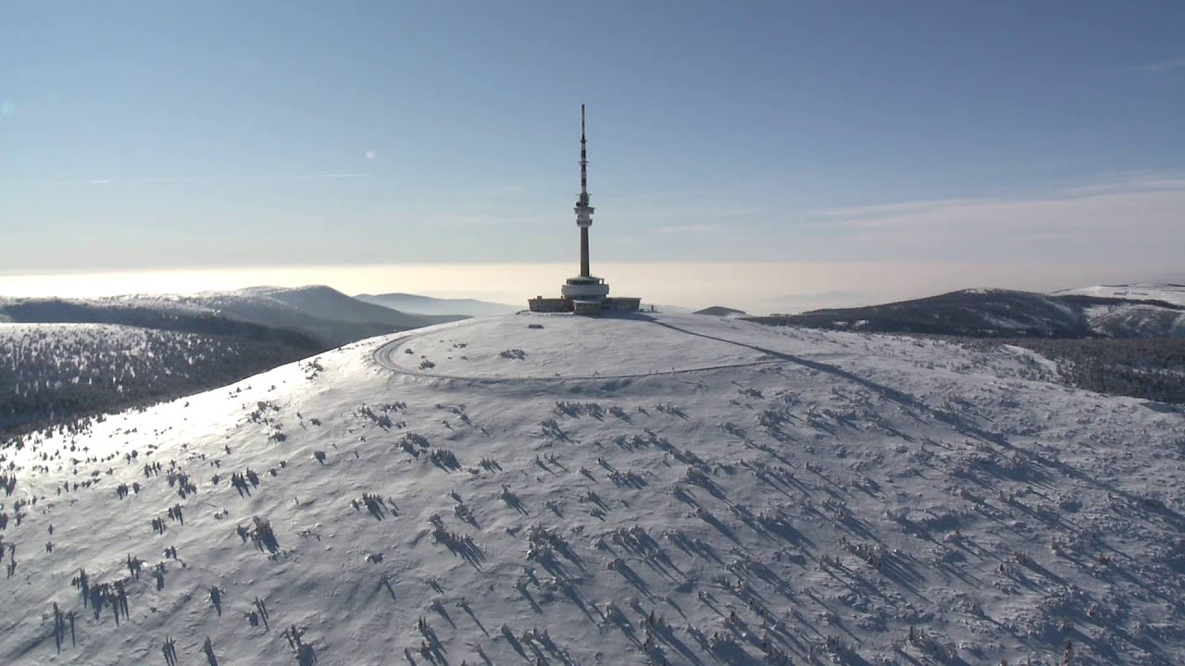
PRADĚD

Slide 2

Praděd je 1491 m vysoká hora

